Slide 1

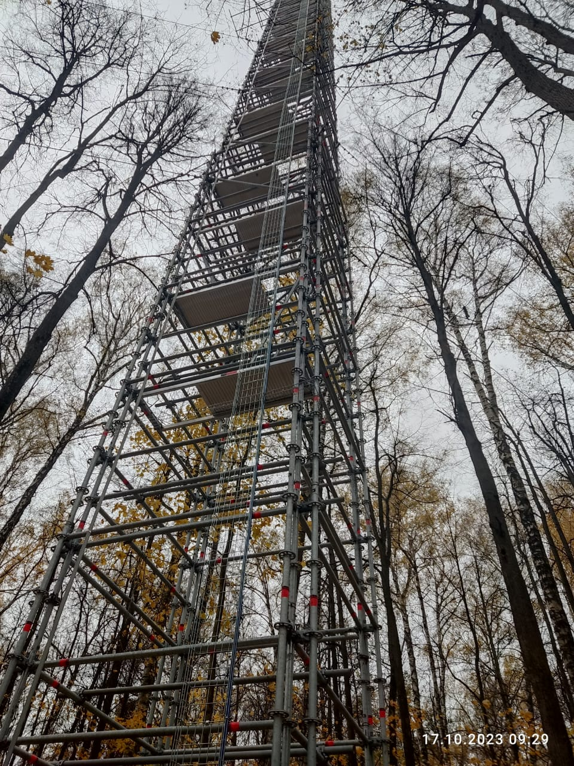

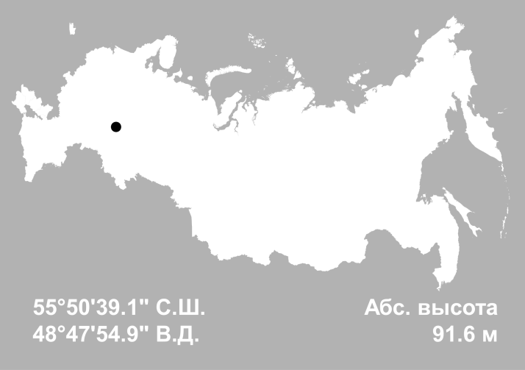
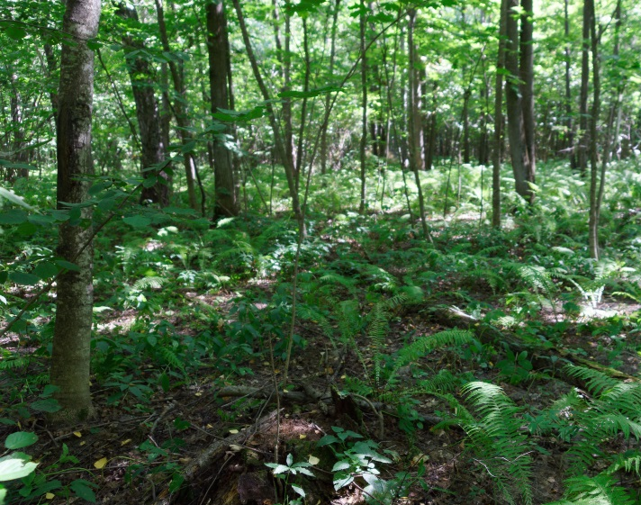

Республика Татарстан
Поселок Обсерватория
Обсерватория
RT-Obs
КАТАЛОГ ЭКОЛОГО-КЛИМАТИЧЕСКИХ СТАНЦИЙ
Экосистема
Липняк волосистоосоковый Высота древостоя: 30 м, возраст древостоя: 100 лет
Климат
Температура января: -10,4 °С
Температура июля: +20,2 °С
Среднегодовое количество осадков: 537 мм
Измерения
Период работы: 2023 г. – н.в.
Высота вышки: 40 м
Мониторинг: потоки CO₂, NH₄, метеорологические параметры (круглогодично)
Основные публикации
Широколиственные леса
Организация
Институт леса им. В.Н. Сукачева СО РАН 660036, г. Красноярск, Академгородок №50, стр.28
Контакты:
Панов Алексей Васильевич
alexey.v.panov@gmail.com
Зырянов Вячеслав Игоревич
zyryanov.vi@ya.ru
Организация
ФГАОУ ВО «Казанский (Приволжский) Федеральный университет», Институт экологии, биотехнологии и пририодопользования, Татарстан, г. Казань, 420008
Контакты:
Кожевникова Мария Владимировна
MVKozhevnikova@kpfu.ru

